Slide 1
Zöld megállapodás vagy zöld forradalom?
dr. Mezei Dávid
Agrár- és Uniós Kapcsolati Vezető

Slide 2
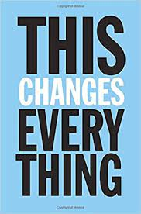
Fenntartható fejlődés – klímaváltozás elleni küzdelem
Mindent megváltoztat
termelési módszerek (szabályozás)
Európai Zöld Megállapodás
támogatási rendszerek
KAP 2023 után
finanszírozás
Zöld finanszírozás
Kockázatértékelés – és kezelés
fogyasztói szokások (marketing, kereskedelem)

Slide 3
Fenntarthatóság a mezőgazdaságban és az élelmiszeriparban
Emissziócsökkentés
Széndioxid
Ammónia
metán
Inputfelhasználás csökkentése
Növényvédőszerek
Műtrágya
Csomagolóanyagok (élelmiszeripar)
Európai Zöld Megállapodás
Állatjólét
Termőföldtől az asztalig stratégia
Biodiverzitás stratégia
Metán stratégia
„Ammónia” stratégia
Fogyasztói oldal
Ökológiai gazdálkodás
Fenntarthatóbb, kiegyensúlyozottabb étrend
húsfogyasztás?
Élelmiszercímkézés
Élelmiszerpazarlás csökkentése

Slide 4
A Zöld Megállapodás a mezőgazdaságban:Célok 2030-ig
Termőföldtől az asztalig stratégia
Növényvédő szerek
Tápanyagveszteség
Antibiotikumok
Ökológiai gazdálkodás
Magas természeti védettségű területek
Üvegházhatású gázok
Kockázatcsökkentés 50%-kal
Nagyobb kockázatúaknál: Kockázat- és használatcsökkentés 50%-kal
Csökkentése 50%-kal, ami lehetővé teszi a műtrágyahasználat csökkentését 20%-kal
Használatuk csökkentése 50%-kal
Bevont területek növelése 25%-ra
Arányuk növelése 10%-ra
Kibocsátásának csökkentése 55%-kal (1990-es bázis)

Slide 5
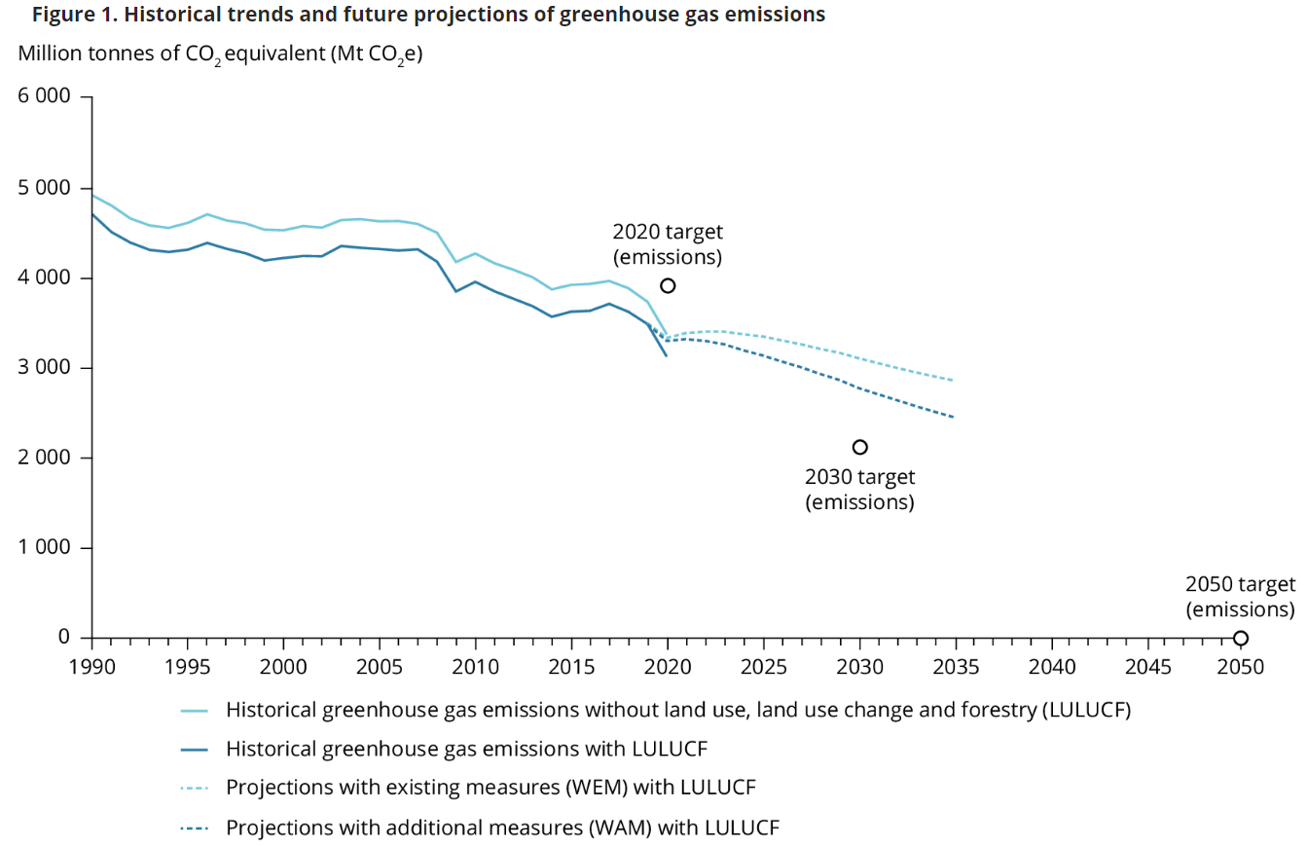
Az üvegházhatású gázok teljes kibocsátásának trendjei és előrejelzései Európában
Az üvegházhatású gázok kibocsátása 31%-kal csökkent az EU-ban 1990 és 2020 között ez 11 százalékponttal haladja meg az EU 2020-ra kitűzött célját
Míg a 2019-es csökkentést erősen a fosszilis tüzelőanyagok árának hatásai és a szakpolitikai intézkedések határozták meg, a 2020-as visszaesés a Covid-19 világjárványhoz is kapcsolódik.
Forrás: www.eea.europa.eu

Slide 6
Az üvegházhatású gázok kibocsátása az EU-ban szennyező anyagok szerint és ágazatonként 2019-ben
Forrás: www.europarl.europa.eu

Slide 7
Növényvédőszer forgalmazás hektáronként az EU-ban és Magyarországon
A szerforgalmazási adatok alapján az egy hektárra jutó növényvédőszer-hatóanyag mennyisége az EU átlag alatt van
2 kg-nál kevesebb növényvédőszer-hatóanyag használata hektáronként hazánkban
FENNTARTHATÓ NÖVÉNYVÉDELEM (2009/28/EK irányelv 15. cikke)
Forrás: Nébih

Slide 8
A Zöld Megállapodás hatásai az EU mezőgazdasági termelésére (USA agrárminisztériumának hatástanulmánya alapján)
Csökkenő termelés
Csökkenő export
Emelkedő élelmiszerárak
-12%
-20%
+17%

Slide 9
Fenntarthatóság a mezőgazdaságban - problémák
Nemzetközi versenyképesség
EU mezőgazdaságának versenyképessége tovább csökkenhet
mennyiségi termelés EU-n kívülre való helyezése
Fogyasztói attitűdök, szokások
élelmiszervásárlás: mindennapos döntés, jobban érzékelhető az infláció
Árérzékenység, berögződések (3,60-as kenyér)
fogyasztói szokások lassan változnak
Adatgyűjtés, adatok minősége
nagylétszámú, jellemzően kisméretű termelő
természeti erőknek való kitettség: nem „zárt” rendszer, nehéz mérni és felmérni a valódi hatásokat
nem elég zöldnek lenni, zöldnek is kell látszani
jelentős többletköltség (auditálás)

Slide 10
EU mezőgazdaság fokozódó versenyhátrányba kerül a világ többi részéhez képest
Az európai mezőgazdaság a legtöbb termékpálya tekintetében már most versenyhátrányban van
Ez a versenyhátrány a következő években tovább fog nőni:
Zöld Megállapodás okozta hatékonyságcsökkenés és költségnövekedés
szabadkereskedelmi megállapodások több erős agrárexportőrrel (pl. Mercosur, Ukrajna)
Mennyiségi termelés Minőségi termelés
környezet- és klímavédelem
állatjólét
földrajzi eredetjelzések
ökológiai termelés
forrás: Wageningeni Egyetem

Slide 11
Marokkói paradicsomexport Németországba (tonna)
Forrás: UN Comtrade, Takarékbank

Slide 12
Hogyan nőtt a magyar vásárlóerő az élelmiszerek tekintetében
Hány kilogramm élelmiszert lehetett venni egy havi nettó átlagkeresetből 2010-ben és 2020-ban
forrás: KSH

Slide 13
Nő az igény a „minőségi” termékekre
Az élelmiszerre fordított kiadások aránya
folyamatosan csökken Európában
Fogyasztók keresik az új termékeket, változatosságot, szegmentált piac („tömeg” termék, prémium)
Kötelező (jogszabályi) és „önkéntes” (pl. áruházláncok által vállalt) előírások
Zöld Megállapodás kifejezett célja a fogyasztás mennyiségi visszaszorítása (különösen pl. a hús esetén)
Friss zöldség: akár nyertese is lehet a fogyasztói trendeknek

Slide 14
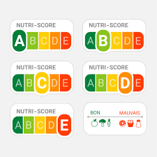
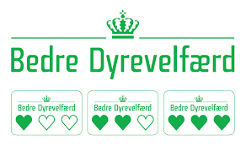
Minőségi élelmiszer – könnyen érthető jelölések

Slide 15
Növekvő beruházási szükséglet lesz az agrár- élelmiszeriparban
Keresleti oldal
Kínálati oldal
Külső környezet
Minőségi élelmiszerek iránti fogyasztói igény növekedése
Zöld Megállapodás hatásai
Inputárak növekedése
Fokozódó nemzetközi verseny

Slide 16
Köszönöm megtisztelő figyelmüket!

